Slide 1


Slide 2





PROGRAMAS E ESTRATÉGIAS EM SAÚDE E SEGURANÇA NA INDÚSTRIA DA CONSTRUÇÃO

Slide 3
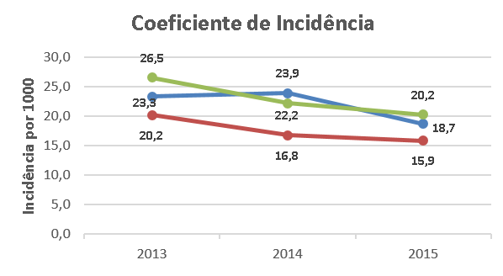
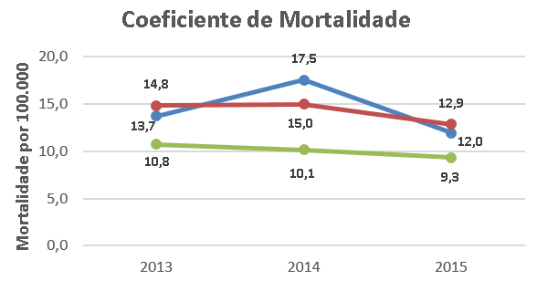
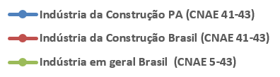
Cenário SST – Indústria da Construção

Slide 4
SAT x INCIDÊNCIA DE ACIDENTES
BRASIL

Slide 5
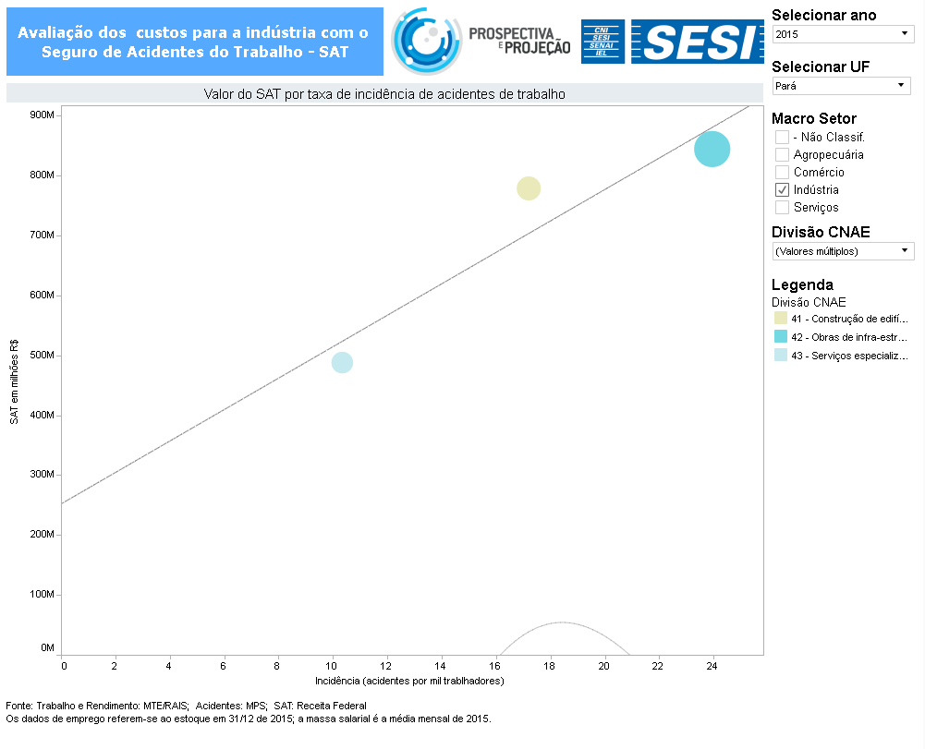
SAT x INCIDÊNCIA DE ACIDENTES
PARÁ

Slide 6
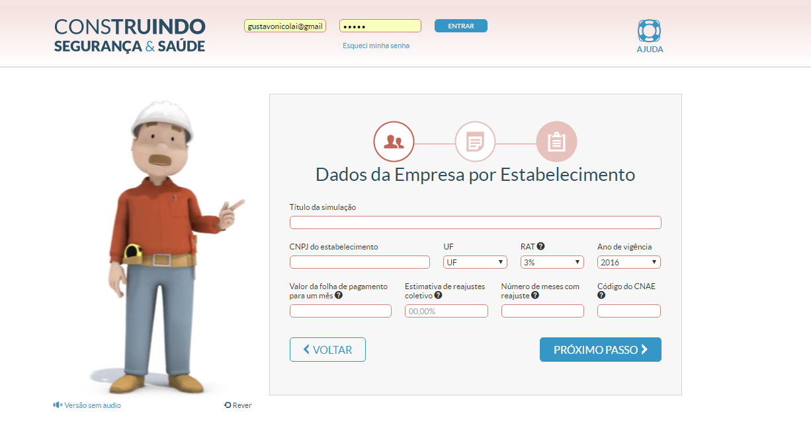


www.cbic.org.br/construindosegurancaesaude/
Segurança
Saúde
Responsabilidade
Prevenção
Proteção
Acidente

Slide 7

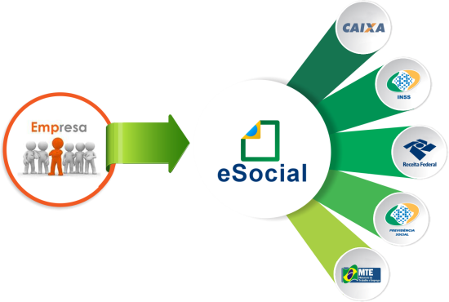


RH
FISCAL CONTÁBIL
JURÍDICO
Arquivo XML
Softwares de Folha de Pagamento
75%
Mensageria
SAÚDE E
SEGURANÇA
DO TRABALHO
eSocial
eAgora?
Construção Colaborativa Gestão Compartilhada
Arquivo XML
Softwares Específicos
de SST
25%
Notes:
O Sistema de Escrituração Digital das Obrigações Fiscais, Previdenciárias e Trabalhistas (eSocial) é um projeto do governo federal, instituído pelo Decreto nº8.373/2014, que unifica a forma pela qual passam a ser prestadas as informações
trabalhistas, previdenciárias, tributárias e fiscais relativas à contratação e utilização de mão de obra por todas as empresas, independentemente de seu porte ou a sua natureza jurídica.
O volume de dados e os procedimentos envolvidos para o cumprimento das determinações do eSocial exigem dos empregadores um grande esforço para adequação de processos de gestão, implicando integração de áreas, celebração de parcerias, investimentos em sistemas informatizados e contratação de fornecedores qualificados.
Dessa forma, é fundamental que as indústrias tenham clareza sobre as mudanças que serão requeridas na gestão das informações, os principais desafios para o atendimento da legislação e as áreas diretamente envolvidas nesse processo.

Slide 8

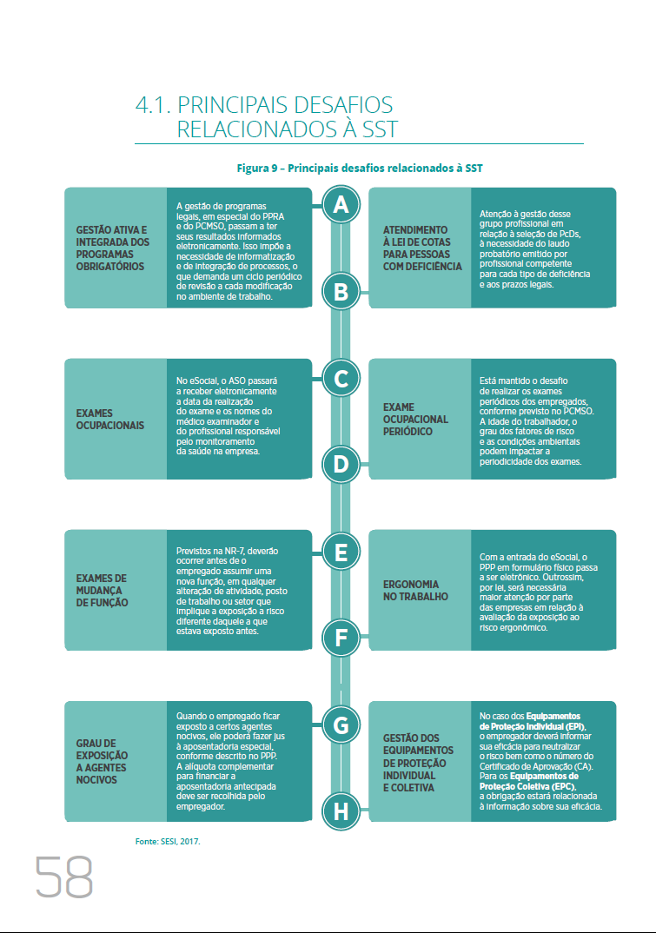
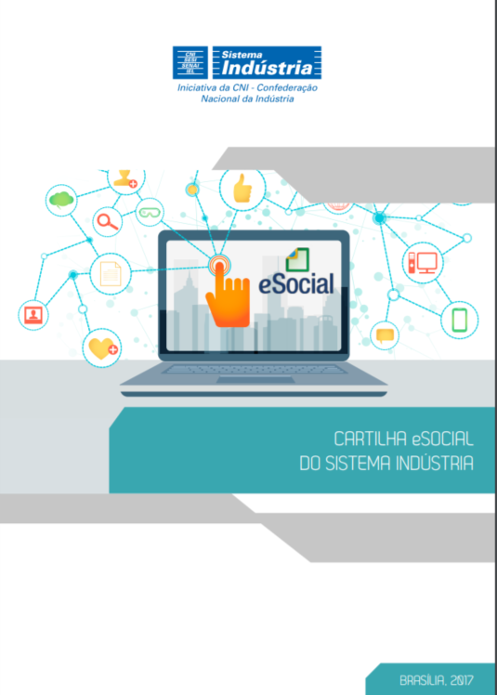
Cartilha E-social
http://www.portaldaindustria.com.br/
Notes:
Com o objetivo de apoiar as indústrias brasileiras no entendimento sobre o que é e como funciona o eSocial, a CNI, o Serviço Social da Indústria (SESI) e o Instituto Euvaldo Lodi (IEL) elaboraram esta cartilha, que também ressalta a importância e
a atenção a serem dadas aos temas da Segurança e Saúde no Trabalho, e do fluxo de informações internas na empresa, além de oferecer dicas importantes de como se preparar para a transição do processo atual para o eSocial.

Slide 9



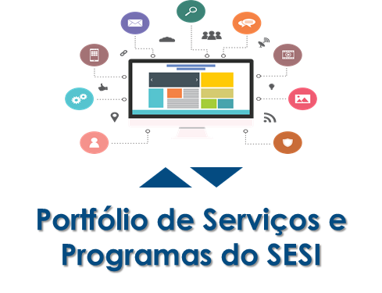
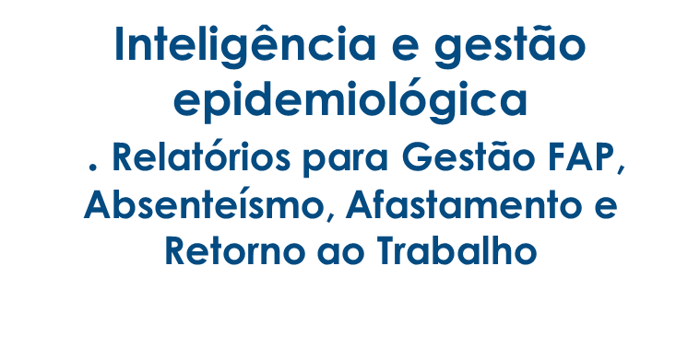





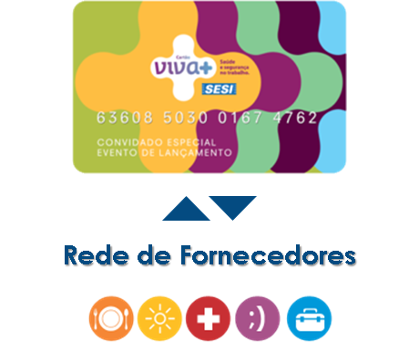
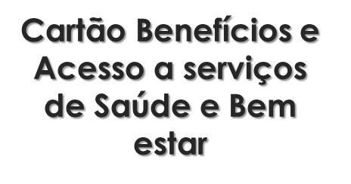
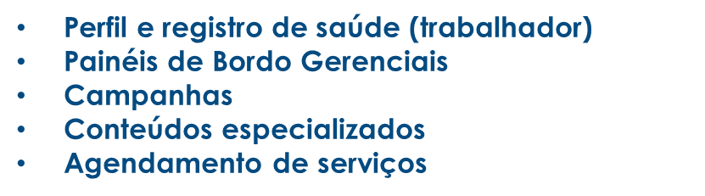
+
Rede SESI VIVA
ESTRATÉGIA DE PROGRAMAS DE SAÚDE E SEGURANÇA NA INDÚSTRIA
Dados
Info
BIG
Data
Banco de dados
Dados de saúde
Preferências
Hábitos de Consumo
Dados
Dados Info
Notes:
A Associação Internacional de Segurança Social (ISSA) é a principal organização internacional de instituições de segurança social, departamentos e agências governamentais. A ISSA promove a excelência na administração da segurança social através de diretrizes profissionais, conhecimentos especializados, serviços e suporte para permitir que seus membros desenvolvam sistemas e políticas dinâmicas de segurança social em todo o mundo. A ISSA foi fundada em 1927 sob os auspícios da Organização Internacional do Trabalho.
International research on the return on investments in prevention proves that every dollar invested in safety and health generates a potential benefit of more than two dollars in positive economic effects. Healthy working conditions contribute to healthy business.

Slide 10

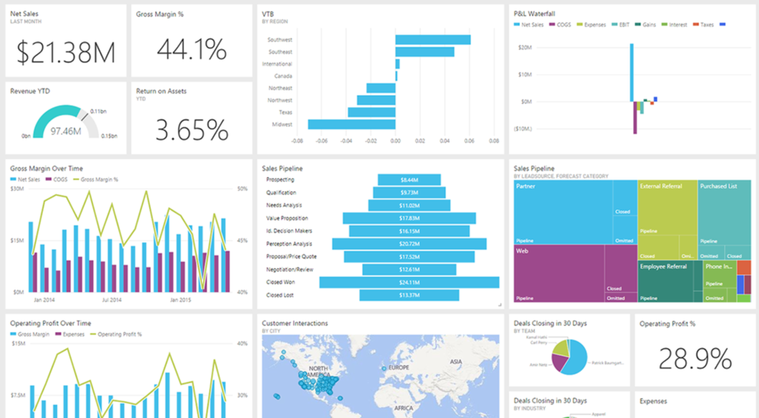
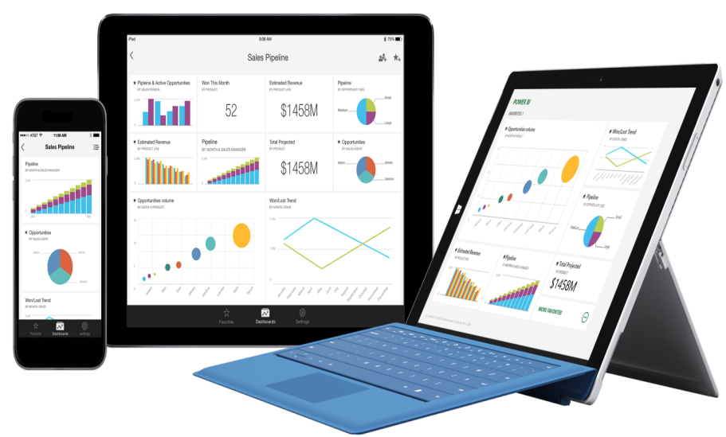
Multiplataformas
Possibilidades:
DASHBOARD – ABSENTEÍSMO
*Dados: Dias, Horas, Trabalhadores, Etc.
*Frequência, Gravidade, Custo - Setores X Atividades X Custo X CID
*Tabela eSocial (Motivo do Afastamentos)
DASHBOARD – FAP
*Dados: Frequência, Gravidade, Custo, RAT ajustado, Etc.
*Custo médio por Acidentes e Afastamentos X Setores X Atividades X Motivo
DASHBOARD – ACIDENTES
*Dados: Eventos, Dias Perdidos
*Custo médio por Acidentes e Afastamentos X Setores X Atividades X Trajeto Local
*Tabelas eSocial (Agente, Situação, Parte do Corpo, Natureza da Lesão)
DASHBOARD – DEFICIENTES (PcD)
*Dados: Deficientes
*% Deficiente (Lei de Cotas) X Tipo de Deficiência
DASHBOARD – RISCOS OCUPACIONAIS
*Dados: Riscos Ocupacionais, Exames Complementares
*Riscos X Acidentes X Doenças/Absenteísmo
DASHBOARD
SESI – DR
DASHBOARD
CLIENTE
EPIDEMIOLOGIA
DEMOGRAFIA
RESULTADOS ECONÔMICOS - ROI
PROMOÇÃO DE SAÚDE
*PÁGINA PRINCIPAL PERSONALIZÁVEL

Slide 11










Centros de Inovação SESI
PLATAFORMA NACIONAL DE SERVIÇOS EM SST E PROMOÇÃO DA SAÚDE
Economia para Saúde e Segurança
Sistemas de Gestão em SST
Higiene Ocupacional
Tecnologias para Saúde
Prevenção da Incapacidade
Ergonomia
Longevidade e Produtividade
Fatores Psicosociais
Segmentação
Parceiros Internacionais
Aplicação por setor de atividade
Aplicação por parte da empresa

Slide 12




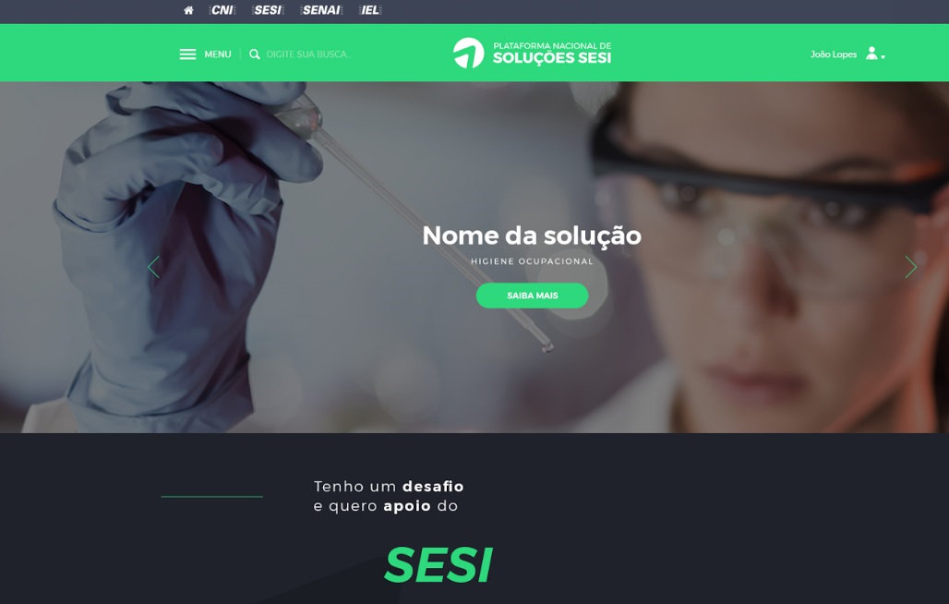

VOCÊ PODE DEMANDAR SOLUÇÕES DE FORMA
rápida, fácil
e prática!
Por meio da Plataforma Nacional de Soluções SESI basta alguns cliques e você poderá solicitar novas soluções ou pesquisar por soluções já existentes
http://www.inovacaosesi.org.br/

Slide 13





Apresentação de Projetos
www.editaldeinovacao.com.br
EDITAL DE
INOVAÇÃO – SESI SENAI
Categoria D
Inovação em SST e Promoção da Saúde
Categoria E
Inovação Setorial em SST e Promoção da Saúde
Categoria F
Empreendedorismo industrial em SST e Promoção da Saúde
(Startups)
Notes:
Segundo estudo da UNIEPRO a taxa de inovação de produtos e processos da IC são inferiores ao da maioria dos setores da indústria de transformação.
Edital de inovação 2017: 52 ideias submetidas, sendo 8 ideias especificas da IC.
https://medium.com/@BrunoLoreto/construtechs-est%C3%A3o-vindo-para-mudar-o-mercado-de-constru%C3%A7%C3%A3o-223fea19f95c

Slide 14
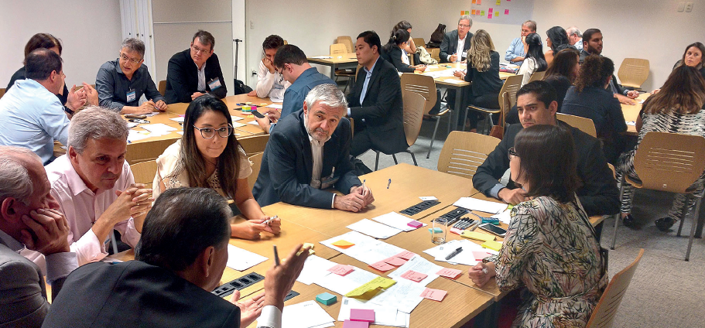


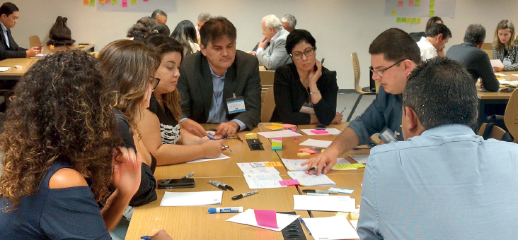


Workshop de Inovação para
Indústria Construção
Design Thinking
Prevenção da Incapacidade
Fatores Psicossociais
Tecnologias para Saúde
Sistemas de Gestão em SST

Slide 15

Workshop de Inovação
Projetos Inovadores
Desenvolvimento de Lideranças em Gestão do Absenteísmo;
Helpline de Atenção a Saúde;
Indicadores de Gestão do Absenteísmo;
Tecnologia para Gestão SST e Realidade Aumentada;
Tecnologia para Realidade Aumentada com foco em SST;
Informatização de SST em Projetos;
Qualificação de Gestores de Obras em SST;
Academia de Formação de Lideres na temática Fatores Psicossociais;
Avaliação Psicossocial com foco nas Relações Humanas;
Programa de Gestão de Fatores Psicossociais;

Slide 16







PRODUTOS E SOLUÇÕES DO
PNSST IC
Linhas de Ação:
Acesso ao Conhecimento
Rede
Diagnóstico
Serviços e Soluções Técnicas
Assessoria e Consultoria

Slide 17

PNSST IC
PRODUTOS E SOLUÇÕES:
Estudo de SST - Diagnóstico e Recomendações para a Prevenção dos Acidentes de Trabalho;
Projeto Série de Vídeos 100% Seguro;
Rede
Programa de Sensibilização e Treinamento – PST;
Diagnóstico de Prevenção de Quedas- DPQ;
PCMAT e PCMSO;
Projeto Construindo a Segurança;
Aprendendo com Segurança e Saúde no Trabalho – ASST;
Manual de Segurança e Saúde no Trabalho para a Indústria da Construção;
Treinamento Admissional;
Treinamentos Periódicos;
Programa de Treinamento para Lideranças;
Projetos de Equipamentos de Proteção Coletiva.

Slide 18


PRODUTOS E SOLUÇÕES DO
PNSST IC
Rede
LANÇAMENTO
Notes:
Este Guia Pratico para Calculo de Linha de Vida e Restrição para a Industria da Construção foi desenvolvido para auxiliar no dimensionamento de equipamentos de proteção coletiva (EPC) contra queda e sistemas de restrição de movimentação, destinados a eliminar o risco de queda ou minimizar as consequências da queda.
Possui uma abordagem simples e didática para realização dos cálculos, o que facilita a implementação de ações preventivas na fase da elaboração do projeto do empreendimento e planejamento da obra, contribuindo assim para o cumprimento de requisitos legais quanto a elaboração de projetos de proteção coletiva previstos na Norma Regulamentadora (NR) no 18 – Condições e Meio Ambiente de Trabalho na Industria da Construção – e na NR no 35 – Trabalho em Altura –, mais especificamente no Programa de Condições e Meio Ambiente de Trabalho na Industria da Construção (PCMAT)

Slide 19


OBRIGADA!
Renata Rézio e Silva
renata.silva@cni.org.br

